Slide 1
Escola Superior de Agricultura "Luiz de Queiroz"
Departamento de Zootecnia
Coenzima Q₁₀ - seus aspectos bioquímicos e relacionados
Vladimír Kopřiva¹, Petr Dvořák¹, Jana Pokorná², Michal Žďárský¹
University of Veterinary and Pharmaceutical Sciences Brno, Faculty of Veterinary Hygiene and Ecology
¹ Department of Biochemistry and Biophysics
² Department of Vegetable Foodstuffs Hygiene and Technology, Brno, Czech Republic
ACTA VET. BRNO 2015, 84: 43–46; doi:10.2754/avb201585010043
29/05/2019
Discente: Juliana Machado

Slide 2
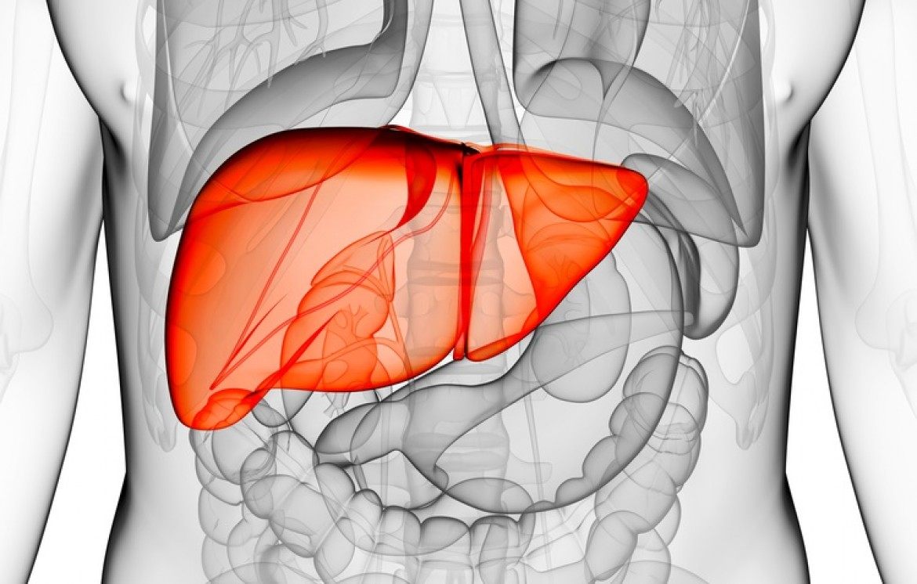
Coenzima Q₁₀
Descoberta em 1957 → cientistas em Wisconsin;
Pertence ao grupo das ubiquinonas;
Isoprenoides → 10 unidades de isoprenos;
Coenzima Q₁₀ → músculos esqueléticos, fígado e coração.
2,3-dimetoxi-5-metil-6-decaprenil-1,4- benzoquinona
ubiquinona 1-9
coenzima Q₁₀
Notes:
A coenzima Q10 foi descoberta em coração de boi;
Descoberta pelo Frederick e sua equipe;
Ela é uma quinona
A coenzima com 10 isoprenos é mais encontrada em humanos;
- Isoprenoides → lipídeo de 5 carbono; por isso se mantém na camada bilipídica (ela é lipossolúvel);
CQ 10 presentes nesses órgão porque necessitam de muita energia;
Esses órgãos são mais susceptíveis à ação de radicais livres, e assim a coenzima Q10 apresenta capacidades antioxidantes;
Biotransformação depende da idade. Mais idoso, menores quantidades de CoQ10.
Sua estrutura química está na imagem.

Slide 3
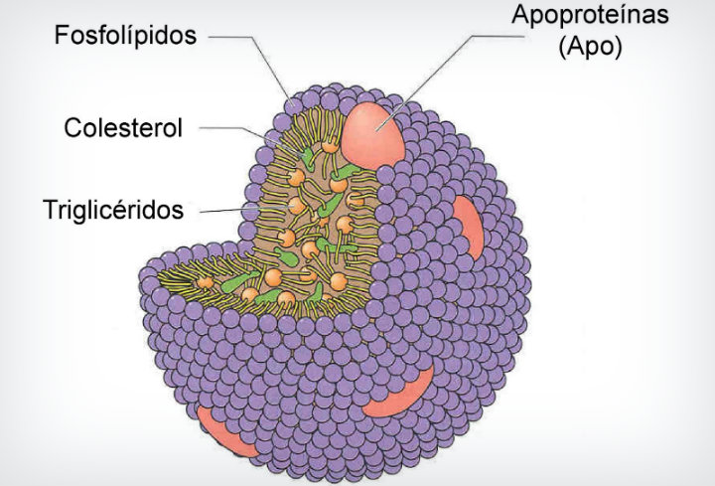
- Obtida → via exógena (alimentos, suplementos) ou ciclo mevalonato;
- Circulação → ligada às lipoproteínas (na forma reduzida);
Notes:
Alimentos que tem → nozes, vegetais verdes, peixes, amendoim → mas são doses insuficientes; Além do que, o organismo não absorve completamente quando ingerida;
Alimentos fornece entre 2 a 20 mg, o qual não eleva significativamente os níveis de CoQ10 no sangue
A lipoproteína é o agregado molecular responsável pelo transporte de lípideos em meios líquidos;
Lipoproteínas tem triglicerídeos ligados a ela;
Forma reduzida é o ubiquinol;
Substrato inicial é o acetil CoA;
Ácido mevalônico → principal substância para a síntese da coenzima Q10 → estatinas podem inibir a síntese de ác. mevalônico, assim como o de coenzima Q10 e colesterol. As estatinas são substâncias que reduzem o colesterol.

Slide 4
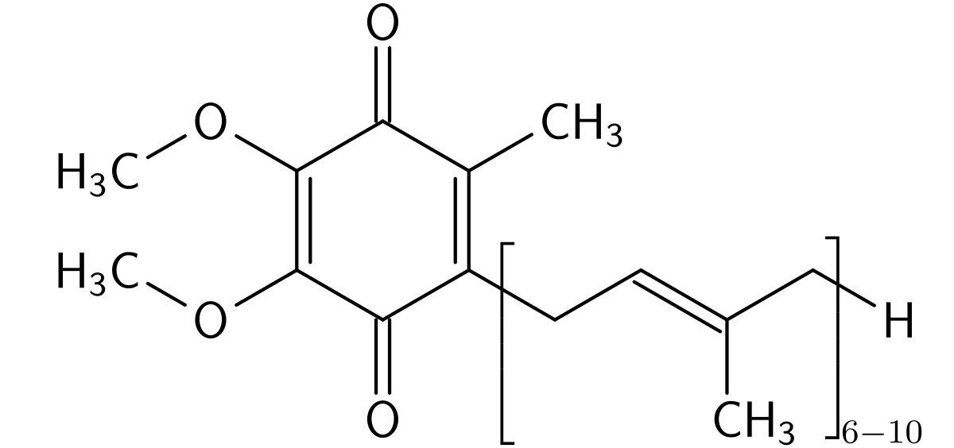
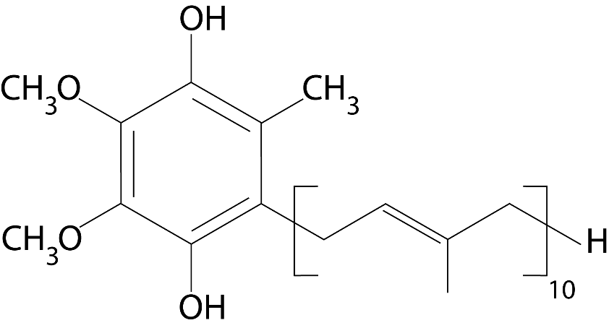
Ubiquinona
(oxidada)
Ciclo redox
Ubiquinol
(reduzida)
Notes:
Ubiquinona perde dois elétrons e ubiquinol quando ganhou dois elétrons.
Ciclo redox é importante para produção de ATP, por isso participa da cadeia respiratória.

Slide 5
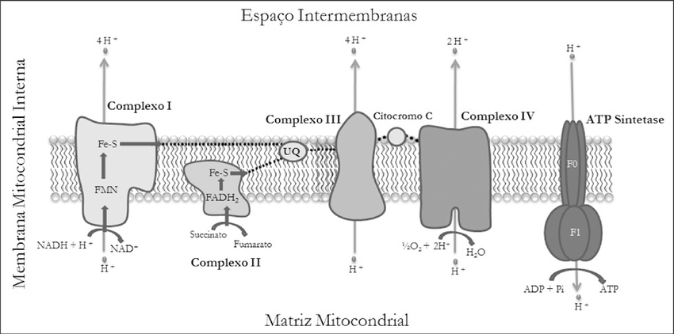
Efeito → cadeia respiratória e antioxidante;
Coenzima Q₁₀ regula as UCP’s;
Cadeia respiratória → cascatas de enzimas na membrana interna mitocondrial;
Ubiquinol → reduz ataque de ácidos graxos durante o transporte.
Notes:
Cadeia respiratória → onde os prótons e elétrons de hidrogênio entram pelas vias NADH + H e FADH2.
A coenzima Q10 transporta elétrons do complexo I e II para o complexo III;
UCP são proteínas descopladoras → geram energia na forma de calor; as UCP’s estão mais presentes no tecido marrom.
Quando ela recebe os elétrons, fica na sua forma reduzida (ubiquinol), depois de transferir os elétrons volta a sua forma original (ubiquinona).

Slide 6
EFEITOS NO ORGANISMO
Ação antioxidante → tratamento de doenças;
Captura radicais livre de peroxila e alcoxilas;
Ação ocorre quando está na sua forma reduzida (ubiquinol);
Ação na membrana celular → ubiquinol regenera vitamina E;
Efeito estabilizador de membrana → forma de medir o efeito farmacológico.
Notes:
Ação antioxidante → neutralizam a ação dos radicais livres, através da transferência de prótons da membrana mitocondrial; Na forma de ubiquinol, os elétrons estão mais afastados, facilitando sua interação com as espécies reativas, proporcionando a neutralização;
Q10 inibe a lipoperoxidação (incorporação de um oxigênio molecular (radical livre) sobre os ácidos graxos da membrana celular, levando à destruição de sua estrutura, perda das trocas metabólicas e, em última condição, à morte celular);
Espécies reativas de oxigênio (ERO) são formadas durante o metabolismo normal, por processos enzimáticos e não enzimáticos, e continuamente, causam danos oxidativos a lipídios, proteínas e ácidos nucléicos celulares;
peroxila e alcoxilas → são hidroperóxidos lipídicos;
Ubiquinol origina α-tocoferol através da redução do radical α-tocoferoxil promovendo a regeneração da vitamina E e desidroascorbato a ascorbato; impedem que ocorra a peroxidação lipídica da membrana que possui gordura que são facilmente oxidadas;
Q10 tem papel contra o estresse oxidativo → é eficiente porque encontra-se distribuída pelo organismo;
Reoxidado → perde elétrons;
Ubiquinol → forma reduzida da coenzima Q10.
Protege os lipídeos presentes nas membranas celulares;
Protege as proteínas também;

Slide 7
Inflamação
Doenças cardiovasculares
Proteção contra o envelhecimento
Coenzima Q₁₀
Fertilidade
Pressão sanguínea
Enxaqueca
Doenças neurodegenerativas
Notes:
Inflamação → consegue controlar processo inflamatório porque inibe o processo oxidativo; maior o estresse oxidativo, maior a inflamação;
Controla o envelhecimento precoce, pois não há excesso de radicais livres;
Prostaglândinas → derivadas de ácidos graxos; como são lipídeos, podem ser afetados por radicais livre; afeta o metabolismo das prostaglandinas;
Aumenta a motilidade espermática → efeito antioxidante;
Poderia ajudar a restaurar o funcionamento normal do metabolismo aeróbico no tecido cerebral, e assim retardar a progressão de doenças neurodegenerativas;
Mecanismo de ação anti-hipertensiva → vasodilatação → redução da pressão arterial;
Estabiliza funções nervosas e mantém a homeostase;
Afeta o metabolismo das prostaglandinas, inibe fosfolipases intracelulares e estabiliza canais dependentes cálcio;
Doenças cardiovascular → perda da função contrátil do coração → incapacidade da mitocôndria fornecer as quantidades necessárias de ATP às células devido a espécies reativas de oxigênio que danificam proteínas mitocondriais e lipídeos;
Greenberg e Frishman (1990) → protege o músculo cardíaco contra alterações funcionais e estruturais;
Periodontite é um estágio das doenças gengivais.
Ação na prevenção da enxaqueca → como a mitocôndria está envolvida no aparecimento da enxaqueca e há produção de radicais livres que ocorrem devido a inflamação no momento da enxaqueca.

Slide 8
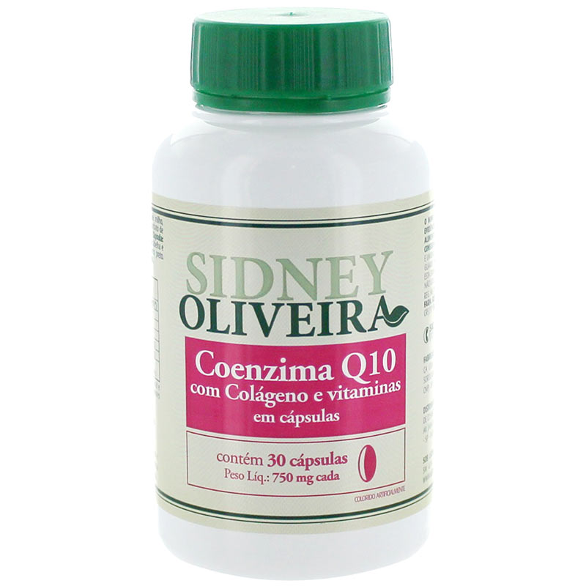
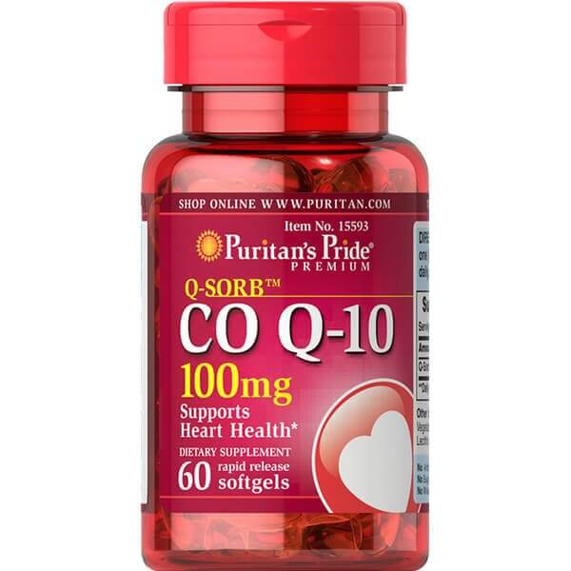
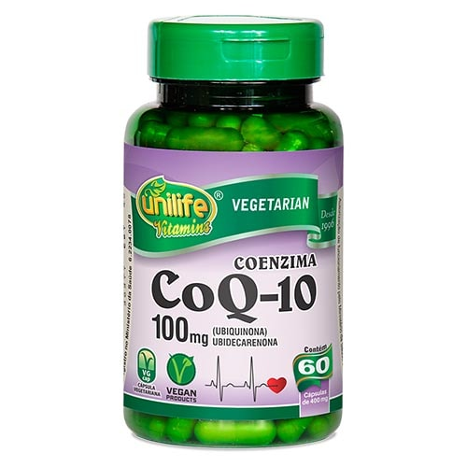
É ingerida na sua forma oxidada;
Captada pelo fígado;
Absorção lenta → elevado peso molecular e baixa solubilidade;
Formas farmacêuticas:
Notes:
Depois é convertida na sua forma reduzida nos eritrócidos (glóbulos vermelhos);
Depois do transporte nos quilomícrons é captada pelo fígado e depois incorporada em lipoproteínas (LDL);
Dietas com gordura auxiliam a absorção. Para a absorção é importante a presença de suco biliar;
Na suplementação a capsula deve ser oleosa.

Slide 9
CONSIDERAÇÕES FINAIS
Realizar mais estudos clínicos controlados;
A suplementação tem papel importante;
A coenzima Q₁₀ continua a ser o principal suplemento de terapia conservadora de algumas doenças.
Notes:
- Deve ser alvo de mais estudos homogéneos futuros e com um maior número de amostra durante mais tempo.

Slide 10
OBRIGADA!
jmachado2992@usp.br

